Slide 2
Цели:
совершенствовать умение выполнять упрощение выражений;
продолжить работу над задачами, решаемыми способом составления уравнений.

Slide 3
5x + 3x – 4 8a
(5 + y) ∙ 4 4x
4a ∙ 3 45x
2a – a + 7a 48x
12y – 7y – 2 8x – 4
4x ∙ 6 ∙ 2 20 + 4y
9 ∙ x ∙5 12a
5y – 2
3y

Slide 4
Решение задач и уравнений

Slide 5
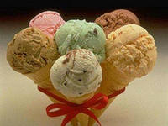
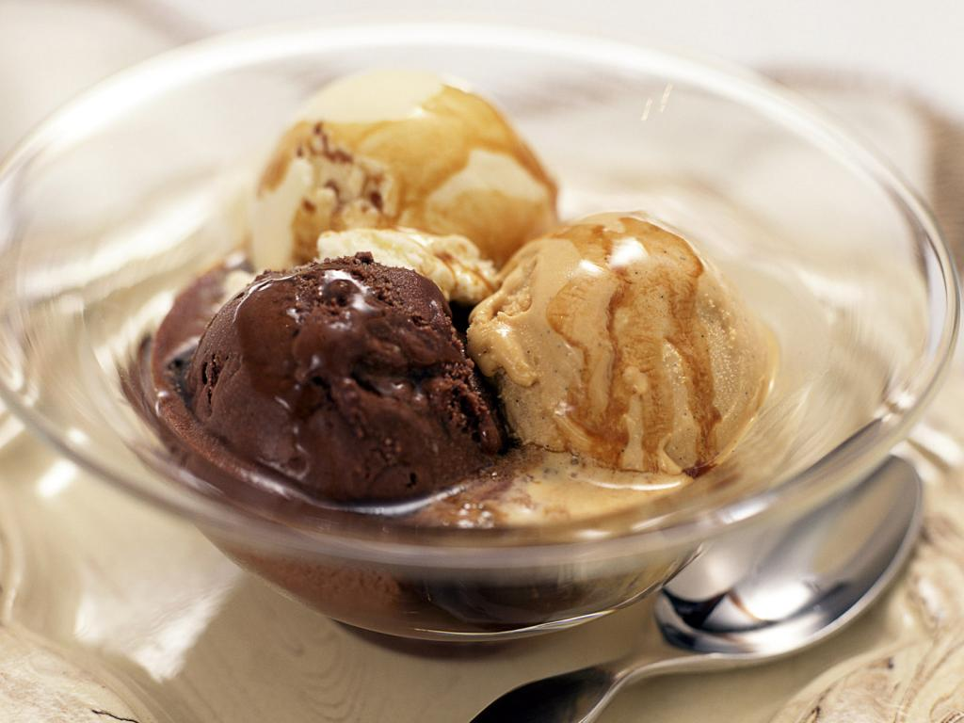
Решить задачу № 587
Прочитайте задачу
Что вы можете сказать про эту задачу?
Какие компоненты входят в состав мороженого?
Сколько частей молочного жира, сахара?
Что обозначим буквой?

Slide 6
Пусть масса одной части будет х.
Тогда масса воды 7х.
Масса молочного жира 2х.
Масса сахара 2х.
Масса всего состава 7х + 2х + 2х.
А по условию масса мороженого 4400 кг.
Составим и решим уравнение:
7х + 2х + 2х = 4400.

Slide 7
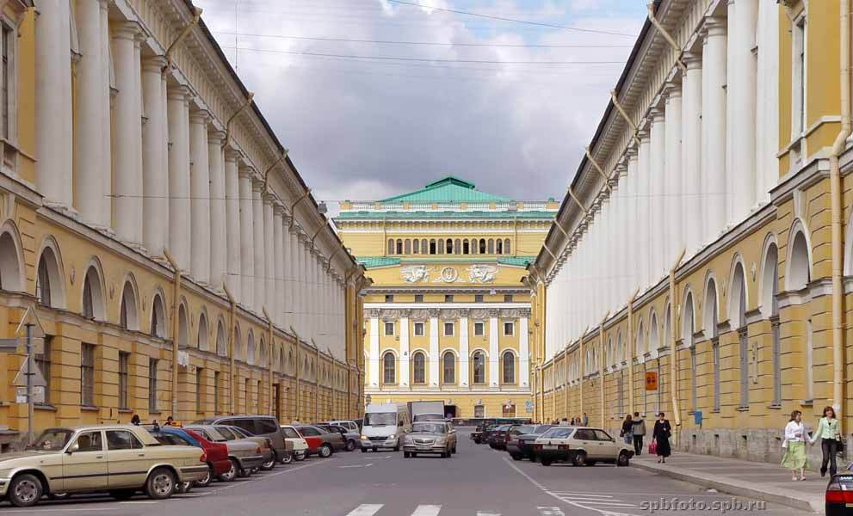
№ 588

Slide 8
Прочитайте задачу.
Это задача на части?
О чем говорится в задаче?
Что сказано про количество домой на одной улице?
Что еще известно?
Что следует обозначить через х?
Прочитайте вопрос.
Сколько неизвестных в вопросе?

Slide 9
Как поступить в этом случае?
Пусть на одной стороне улице было х домов.
Тогда на другой стороне улице их было 2х домов.
На двух сторонах улицы вместе домов было х + 2х.
Когда построили еще 12 домов, то всего домов стало х + 2х + 12.

Slide 10
По условию задачи домов стало 99. Составим и решим уравнение:
х + 2х + 12 = 99
3х + 12 = 99
3х = 99 – 12
3х = 87
х = 87 : 3
х = 29
29 домов было на одной стороне улицы.

Slide 11
2х = 29 ∙ 2 = 58 (домов) – на другой стороне улицы.
Ответ: 29 и 58 домов
Решите самостоятельно задачу
№ 584 и потом проверим.

Slide 12
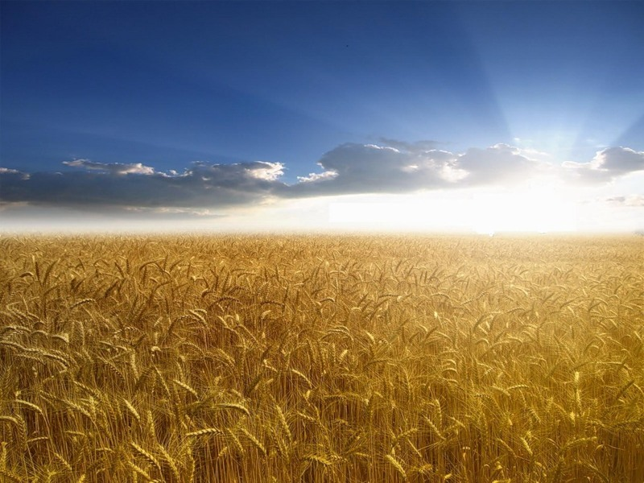
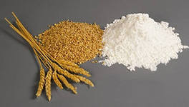
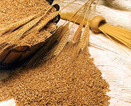

Slide 13
Проверка:
Пусть масса одной части будет х, масса мука 6х, масса отрубей 2х. Общая масса всего зерна 6х + 2х. По условию задачи зерна было 1000 кг. Составим и решим уравнение:
6х + 2х = 1000
8х = 1000
х = 1000 : 8
х = 125
125 (кг) – масса одной части
6х = 6 ∙ 125 = 750 (кг) муки.
Ответ: 750 кг

Slide 14
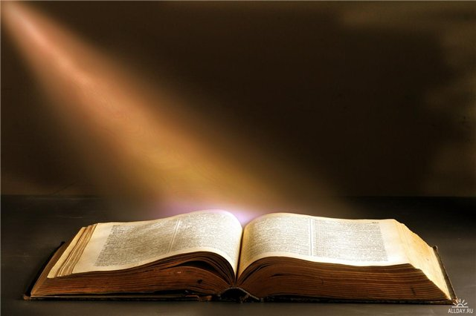
Учимся думать:
№ 595 и 596 устно

Slide 15
Решить уравнения
№ 598

Slide 16
Подведем итоги:
Где применяется упрощение выражений?
Какие свойства используются при упрощении выражений?

Slide 17
Домашнее задание:
п. 14 прочитать, № 622, 625 (б,в)

